Slide 1
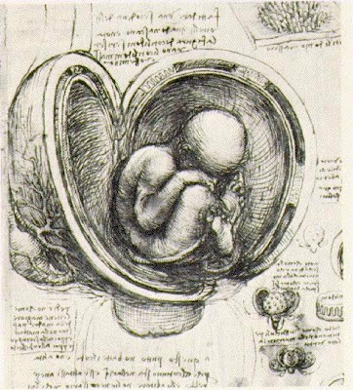
Diagnóstico de Fenda Palatina por Ressonância Magnética: Aplicabilidade no diagnóstico complementar em Medicina Fetal – Relato de caso
Michele Mendonça
Dr Silvio Shiguetomi
Dr Roberto Cardoso
Dr Décio Roveda
Dra. Viviane Vieira Francisco Habib

Slide 2
Diagnóstico de Fenda Palatina por Ressonância Magnética: Aplicabilidade no diagnóstico complementar em Medicina Fetal – Relato de caso
Michele Mendonça
Dr. Silvio Shiguetomi
Dr. Roberto Cardoso
Dr. Décio Roveda
Dra. Viviane Vieira Francisco Habib

Slide 3
Não há conflitos de interesse nessa apresentação.

Slide 4
Introdução
Fissuras orofaciais são anomalias crânio faciais congênitas;
Cerca de 1,5 casos a cada 1.000 bebês nascidos vivos;
Caracterizadas por espaço anormal em região palatina, englobando alvéolo e/ou lábio;
Comprometem o terço médio de face, atingindo região de nariz, dentes e gengiva.

Slide 5
Introdução
Ocorre por volta da quarta e oitava semana de gestação;
Falha migratória ou de fusão dos processos na região frontonasal e maxilares;
Comumente associada ao sexo feminino (40%);
Fatores: uso abusivo de drogas, doenças durante o período gestacional, alcoolismo e tabagismo, além de hereditariedade e idade dos pais.

Slide 6
Introdução
Diagnóstico por Imagem: aconselhamento pré-natal, planejamento neonatal e obstétrico do bebê, assim como o preparo psicológico dos pais e equipe que irá realizar o parto;
Ressonância Magnética: aplicação diagnóstica que proporciona melhor visualização de órgãos e tecidos, bem como suas anatomias e funções;
Através da excitação dos prótons de hidrogênio juntamente com os pulsos de radiofrequência, permite a formação de imagens deste exame, inclusive em 3D.

Slide 7
Introdução
Ressonância na Medicina Fetal: seu uso foi descrito pela primeira vez em 1983;
Diagnósticos de patologias placentárias e dos órgãos maternos;
Atualmente os exames de ressonância para medicina fetal, possuem sequências de aquisição rápidas;
Exame mais rápido e consequentemente com menos movimento fetal, sem o uso de drogas, como descrito antigamente.

Slide 8
Materiais e Métodos
Foi realizado o estudo de uma gestante com 30 semanas encaminhada para Ressonância Magnética Fetal para avaliação de malformação orofacial.
A solicitação médica obstétrica era para a avaliação de fenda palatina e descartar outras malformações associadas.
O exame foi realizado no equipamento Aera Siemens 1,5 T Laboratório Femme.

Slide 9
Resultados
Indicação Clínica do Exame: alteração em face fetal;
Protocolo: sequências GRE e TSE, com corte multiplanares ponderados em T1 e T2, com protocolo direcionado para estudo da morfologia fetal;
Presença de hipoplasia mandibular com retração e solução de continuidade do palato anterior à esquerda, com uma profundidade de 0,2 cm e largura de 0,4 cm, estendendo-se desde o osso maxilar, sem continuidade com a pele
Aumento da distância interorbitária.

Slide 10
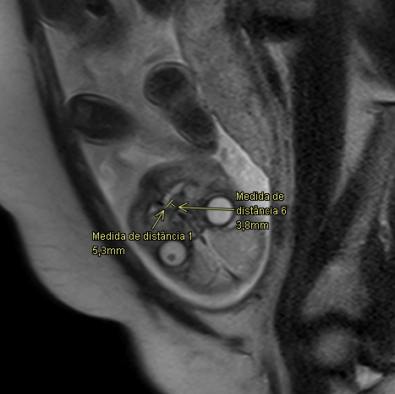
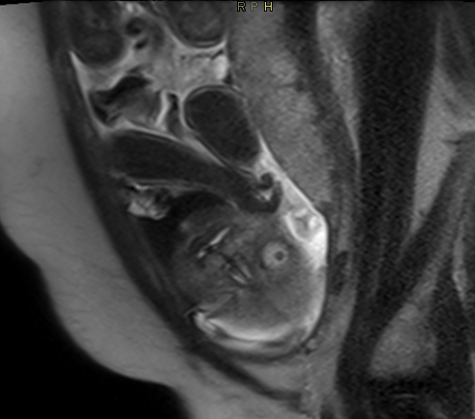
Resultados
Imagens 1 e 2: Aumento discreto da distância interorbitária, associado a descontinuidade na região do palato e osso maxilar superior esquerdo.

Slide 11
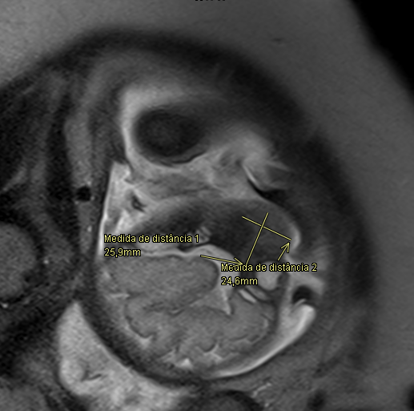
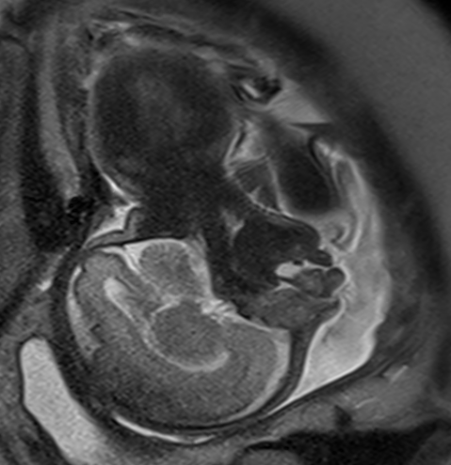
Resultados
Imagens 3 e 4: Hipoplasia mandibular nas sequências sagitais ponderadas em T2

Slide 12
Resultados
Ressonância X Ultrassonografia fetal: Feto possui micrognatia e fenda palatina;
Ultrassom Obstétrico – 19 semanas e 3 dias: Aspecto ultrassonográfico sugestivo de retro / micrognatia;
Ultrassom Morfológico – 13 semanas: Triângulo retronasal de aspecto atípico “GAP Mandibular” não caracterizado;
Ultrassom Morfológico – 25 semanas e 1 dia: Mandíbula de dimensões reduzidas, sugerindo quadro de micrognatia, palato com provável solução de continuidade.

Slide 13
Conclusão
A ultrassonografia é o exame inicial utilizado na medicina fetal;
Com o avanço de novas técnicas e protocolos físicos de Ressonância Fetal é possível obter imagens com melhor qualidade e em menor tempo, reduzindo dessa forma os artefatos de movimento por parte dos fetos.
A Ressonância Magnética nesse caso demonstrou os achados ultrassonográficos e descartou outras patologias associadas, bem como permitiu a mensuração adequada do defeito no palato e sua descontinuidade.

Slide 14
Referências Bibliográficas
BRAUS, D. B.; FERNANDES, P. C. S. V.; CÔRTE-REAL, I. S. G. Alterações craniofaciais no diagnóstico pré-natal. Faculdade de Medicina Dentária, Universidade do Porto, 2021.
MAZZOLA, A. A. Ressonância magnética: princípios de formação de imagem e aplicações em imagem funcional. Revista Brasileira de Física Médica. 2009;3(1):117-29.
MONTANHA, S. U. S.; FILHO, W. S. S.; FRAZÃO, D. W. P. A importância da ressonância magnética fetal no estudo de doenças do sistema nervoso central: revisão integrativa da literatura. Brazilian Journal of Development, Curitiba, v. 6, n. 10, p. 74326-74344, oct. 2020.
NOGUEIRA, R. A.; Aplicabilidade da Ressonância Magnética na avaliação do esqueleto fetal. Faculdade de Medicina, Universidade Federal Fluminense. Niterói, Rio de Janeiro, 2014.
SANTOS, O. C. P.; Revisão de Literatura: Tratamento das fissuras labiais e palatinas. Universidade de Uberaba, Minas Gerais, 2017.
SILVEIRA, A. K. G.; CARVALHO, L. L. A.; FERREIRA, L. S.; LIMA, R. F. R.; CAVALCANTI, M. G.; MAMELUQUE, S. Estudo para detecção de fissuras labiopalatinas no pré-natal: revisão de literatura e relato de caso. Brazilian Applied Science Review, Curitiba, v. 4, n. 6, p.3959-3975 nov./dez. 2020.
XIMENES, R. L. S.; SZEJNFELD, J.; XIMENES, A. R. S.; ZANDERIGO, V. Avaliação crítica dos benefícios e limitações da ressonância magnética como método complementar no diagnóstico de malformações fetais. Colégio Brasileiro de Radiologia e Diagnóstico por Imagem; Radiol Bras. 2008 Set/Out;41(5):313–318.

Slide 15
Obrigada!

